Slide 1
生きるということ 死ぬということ 緩和ケアを考える
埼玉医科大学病院
救急科緩和医療科
岩瀨 哲

Slide 2
早期の緩和ケアは
どのような影響を及ぼすのか？

Slide 3
早期からの緩和ケアが
生存期間を延ばした要因は何か？
１．化学療法を受けた時期
Table 3. Chemotherapy Use and Hospice Services at End of Life (n = 129)
Standard Care Early Palliative Care
No. % No. % P
Any within 60 days of death 47 of 67 70.1 32 of 61 52.5 .05
Any within 30 days of death 29 of 67 43.3 18 of 60 30.0 .14
Any within 14 days of death 16 of 67 23.9 8 of 59 13.6 .18
Days between last dose and death for final chemotherapy regimen
JA Greer et.al.:Effect of Early Palliative Care on Chemotherapy Use and End-of-Life Care in Patients With Metastatic Non–Small-Cell Lung Cancer. J Clin Oncol. 2012 Feb 1;30(4):394-400.

Slide 4
早期からの緩和ケアが
生存期間を延ばした要因は何か？
2．病状の正しい理解
・治療によるリスクとベネフィットの説明

Slide 5
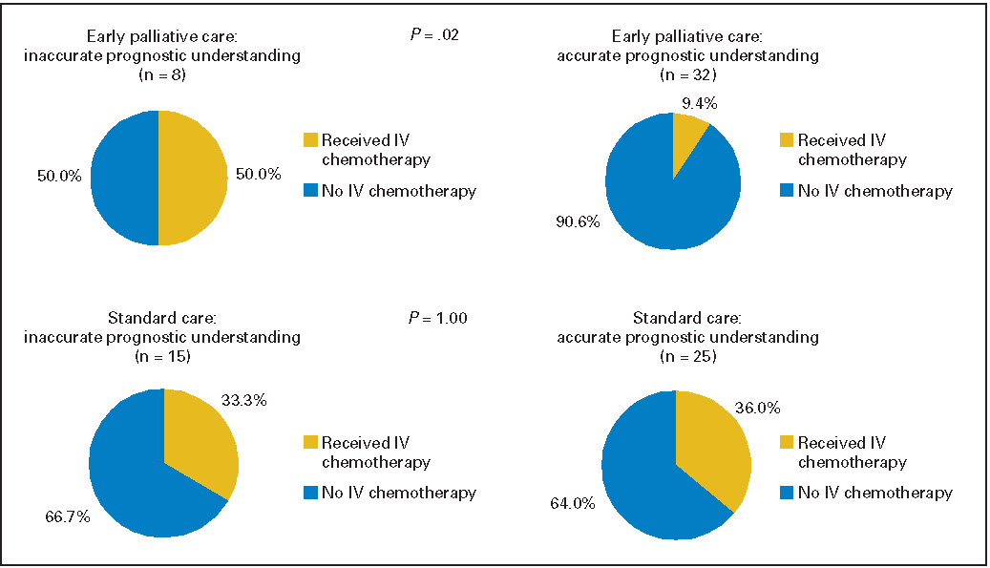
JS Temel et.al.:Longitudinal perceptions of prognosis and goals of therapy in patients with metastatic non-small-cell lung cancer: results of a randomized study of early palliative care.:J Clin2011 Jun 10;29(17):2319-26.

Slide 6
結論として
化学療法を受けたあとではなく、
化学療法を受けているときの緩和ケアが大事!
⇓
早期からの緩和ケアが重要

Slide 7
日本の緩和ケアと 海外の緩和ケアは違うのか？

Slide 8
海外の緩和ケアのガイドライン
（米国NCCN）

Slide 9
NCCNの緩和ケアの定義：
The goal of palliative care is to anticipate, prevent, and reduce suffering and to support the best possible quality of life for patients and their families, regardless of the stage of the disease or the need for other therapies.
緩和ケアの目標は、病期や治療の必要性に関わらず、苦痛の予期、予防、緩和であり、患者と家族にとっての 最良のQOLを支援することにある。

Slide 10
スクリーニング
評価
緩和ケア介入
再評価

Slide 11
スクリーニング
・ 身体/精神症状の有無
・ がん診断と加療によるストレスの有無
・ 患者に共存する社会心理的問題の有無
・ 全身転移の有無
・ 患者/家族の病状理解と意思決定支援の必要性
・ 患者/家族の医療者に対して何を期待してるか

Slide 12
評価
・がん治療のリスクとベネフィットを評価
・患者個人のゴールと期待はなにか
・患者の症状（身体/精神）を評価
・患者の社会心理的なストレスを評価
・教育と情報提供の必要性を評価

Slide 13
緩和ケアの介入
・ 治療継続か否かの意思決定支援
・ 抗がん治療
・ 支持療法/ 緩和治療
・ 専門職間協働
・ 症状コントロール
・ 心理社会的サポート
・ 地域医療連携

Slide 14
なぜ、わが国の病院は患者さんを丸腰で家に帰すのか？

Slide 15
がん患者さんの緊急入院率

Slide 16
がん患者の緊急入院率
「がん死亡」の23万人(2011年〜)のDPC*解析では、
死亡前30日以内の緊急入院
（予定外入院＋救急医療入院）が72.8％、
そのうち救急車で搬送された患者さんは25.8％と分析された.
* DPC(Diagnosis Procedure Combination)」とは、平成15年4月に特定機能病院等に導入された
急性期入院医療の診断群分類に基づく １日当りの包括評価制度

Slide 17
緩和ケア３原則
１） 何が起こるのか？ （予測）
２） それは防げるのか？ （予防）
３） 起こったら緩和できるのか？ （緩和）

Slide 18
在宅移行ケアの課題
「遠隔医療で患者さんの何を診るか？」
1. 患者さんの訴え
2. 患者さんのvital signs (血圧、脈拍、体温、呼吸数…）
3. くすりの服用状況
4. 患者さんのADL（日常生活動作）
* 戦略的情報プラットホームの導入でリアルタイムに把握

Slide 19
課題への対応 ⇒ ソリューション化
臓器機能の低下
ＡＤＬの低下
症状悪化
バイタル低下
緊急
入院
外来受診
計画入院

Slide 20
スマートホンによる問診のイメージ
問診項目について
次の7つの日常生活動作について、
「 はい 」「 いいえ 」で回答
1) 部屋間の移動ができる
2) 入浴する事ができる
3) 身なりを整える事ができる
*洗顔／髪(ブラッシング)／歯磨き／ひげ剃りなど
4) 着替えをする事ができる
5) 食事をする事ができる
6) ベッドから椅子へ移乗動作ができる
7) トイレを使用する事ができる

Slide 21
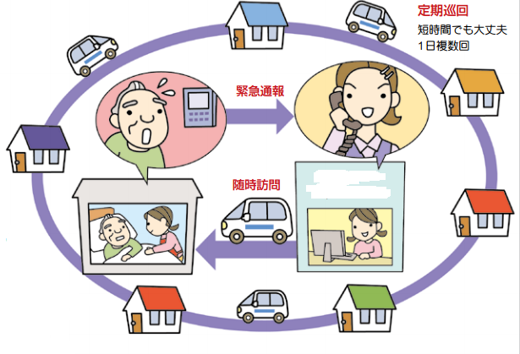
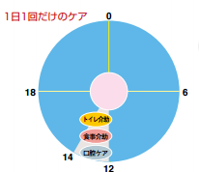
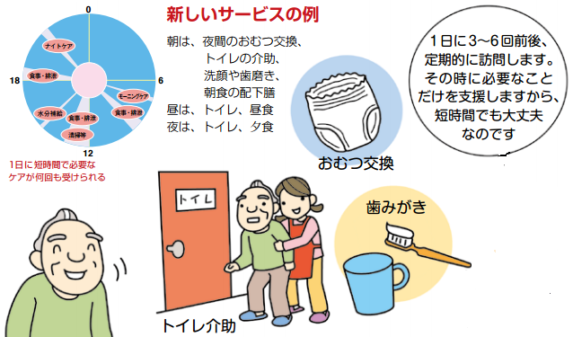
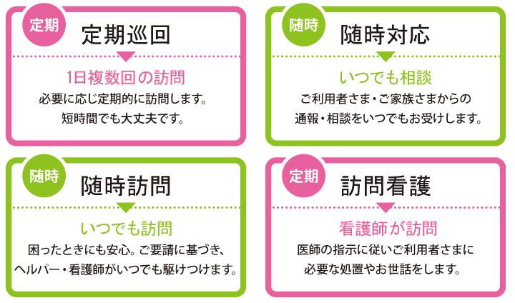
定期巡回随時対応型訪問介護看護サービス
介護事務所

Slide 22
緩和ケアチームの役割
予定入院
緊急入院
（急性期病床）
急変時に紹介
地域病院
（地域包括ケア病床）
在宅支援診療所
緩和ケアチーム
SNSプラットホームで管理
ADL低下で紹介
定期巡回随時訪問
訪看ステーション
在宅患者

Slide 23
まとめ
在宅医療では疾患（臓器）ではなく、症状が問題になる
ヒトは急変のまえにADLが低下する
臓器機能低下→ADL低下→症状悪化/バイタル変化→救急搬送
在宅と病院は（本当は）繋がっている
日本は在宅で安心して過ごせる良い国
ー ただし、多くの場合、制度がうまく利用されていない

